Slide 1

这次软工团队项目在昨晚才完工，由于我们没有经验，技术不够成熟，再加上本来想做的功能还有点多。但大家确实尽力去做了。
前 言
Foreword
所以，在这里，感谢团队每一个人的辛苦劳动与付出。

Slide 2


研途App
the path to graduate student
团队
过程
用户分析
产品功能
function
产品测试

Slide 3

功能分析
4添6查1改
添
查
改
1.添加近期任务
2.添加辅导书收藏
3.添加报考专业
4.添加心仪院校
1.查询考研大纲
2.查询考研倒计时
3.查询其他学校信息
4查询考研辅导书
5查看社区帖子
6查看考研资讯
1.修改个人信息

Slide 4
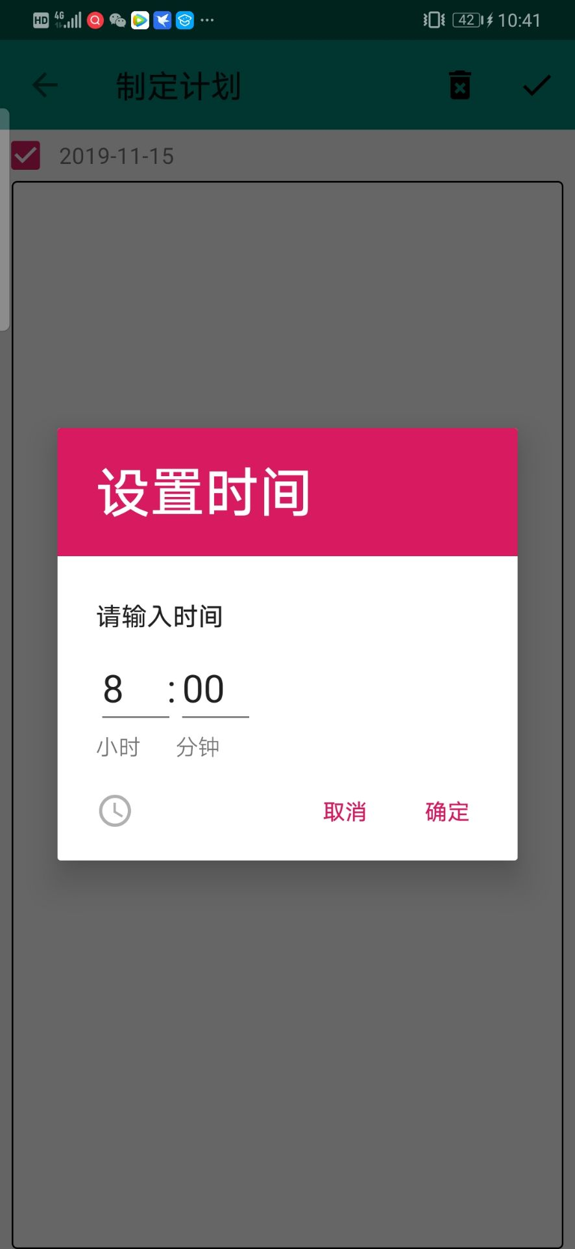
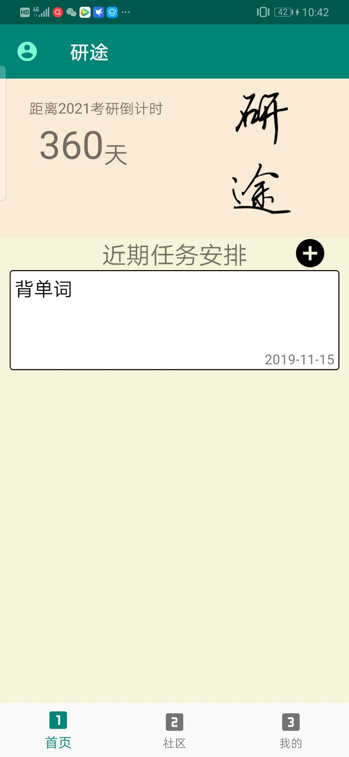
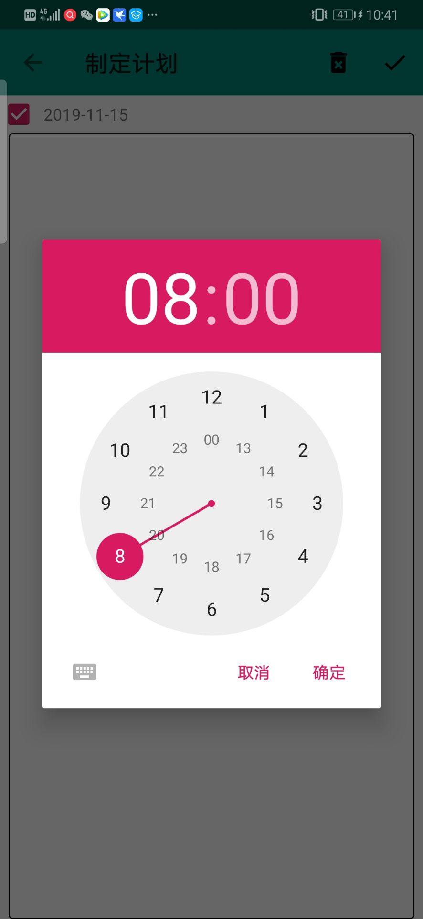
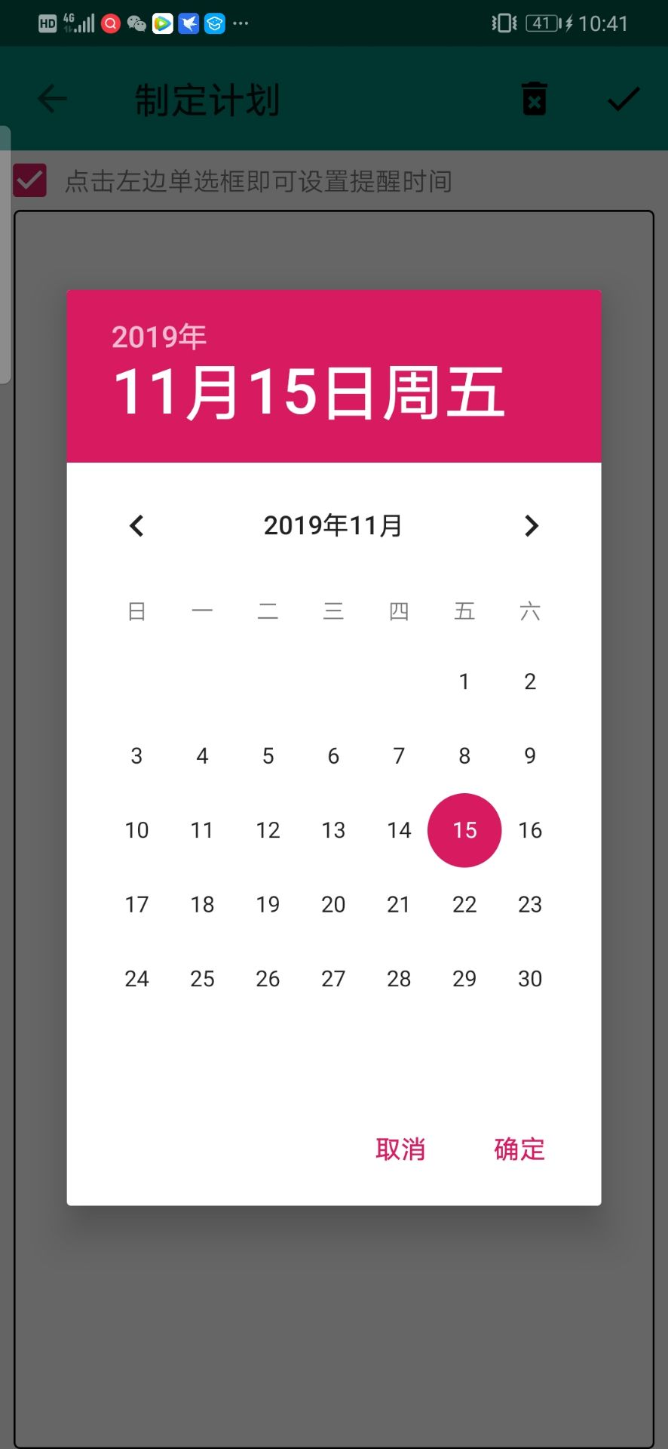
两种时间设置
WORK
Jing he Miao Zhu
TEAM WORK

Slide 5


产品测试
test
测试我们使用的是postman。

Slide 6



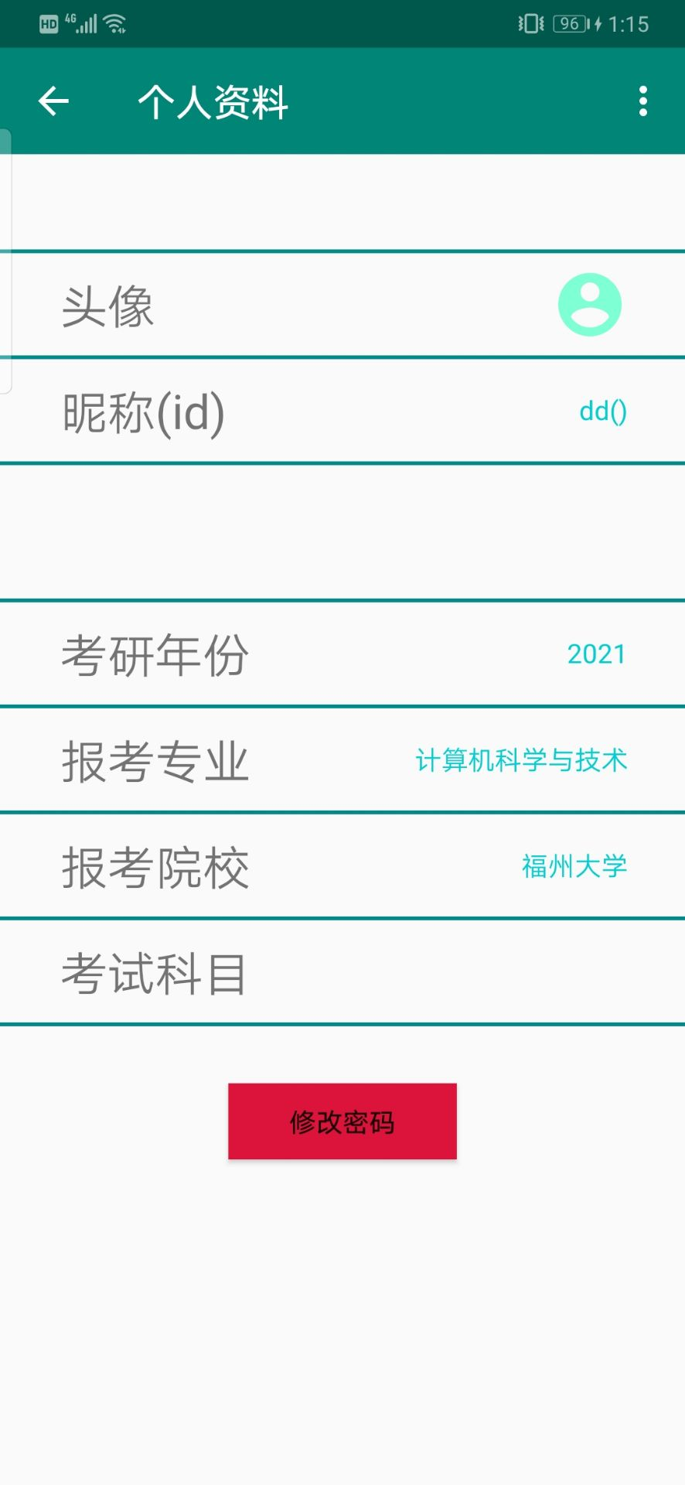
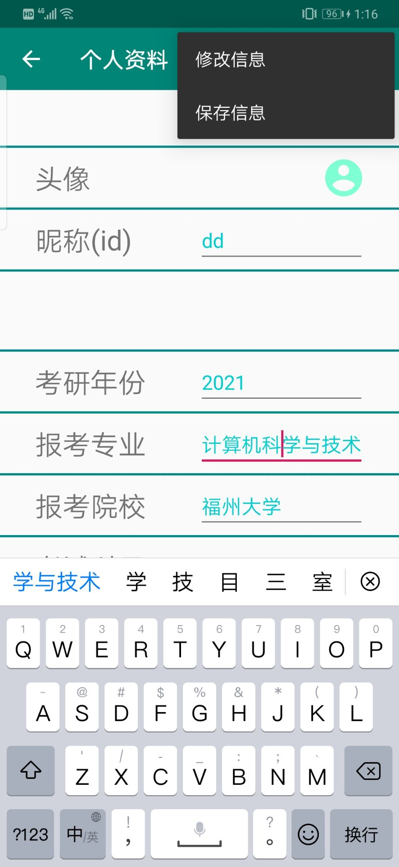

测试样例
test
研途

Slide 7
用户分析
本产品可以面向广大大学生用户，不仅仅只针对即将要考研的学长学姐们。
1
3
大二大三有意向但对考研不是很了解的学生
这个阶段的学生需要知道考研的具体内容以及考研的大概目标
2
已经进入研究生阶段的学长学姐
在社区里面分享自己的努力成果，分享经验给下一届
备考阶段的大学生
可以给自己增添任务以及收到最近的考研咨询，还有查找对自己有帮助的辅导书

Slide 8

2019 软件工程答辩
Part 04
团队协作过程
team cooperation

Slide 9



合作过程
cooperation procedure
团结就是力量

Slide 10
合作过程
cooperation procedure
UI设计，ppt，博客
05
张昊
08
刘英杰
06
柯禧帆
前端代码，接口设计，功能实现
负责搭建服务器
01
周丽蓉
02
吴雅虹
前端代码，接口设计，功能实现
负责写博客，建数据库，维护数据库
负责建数据库，维护数据库
07
林斌祥
03
李承泽
04
叶琦熠
负责数据库建立维护，接口设计
负责后端数据库和服务器接口设计

Slide 11

虽然这是我们的一次软工团队作业，但是各位互相结识也是一种缘分，我们为了达成共同的目标一起奋斗，在熬夜与冲刺中互相学习，共同进步。。。
总结
Summary

Slide 12

谢谢
汇报团队：8rookies
2019.11.16

